Slide 1
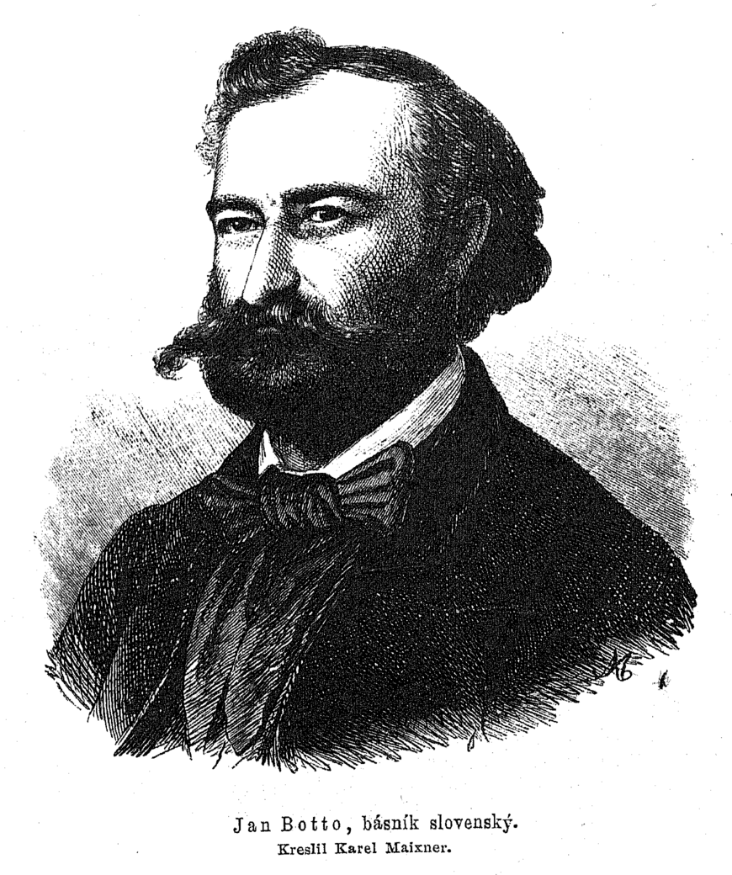
Ján Botto K mladosti
9. ročník, SJ
Mgr. A. Tutokyová

Slide 2
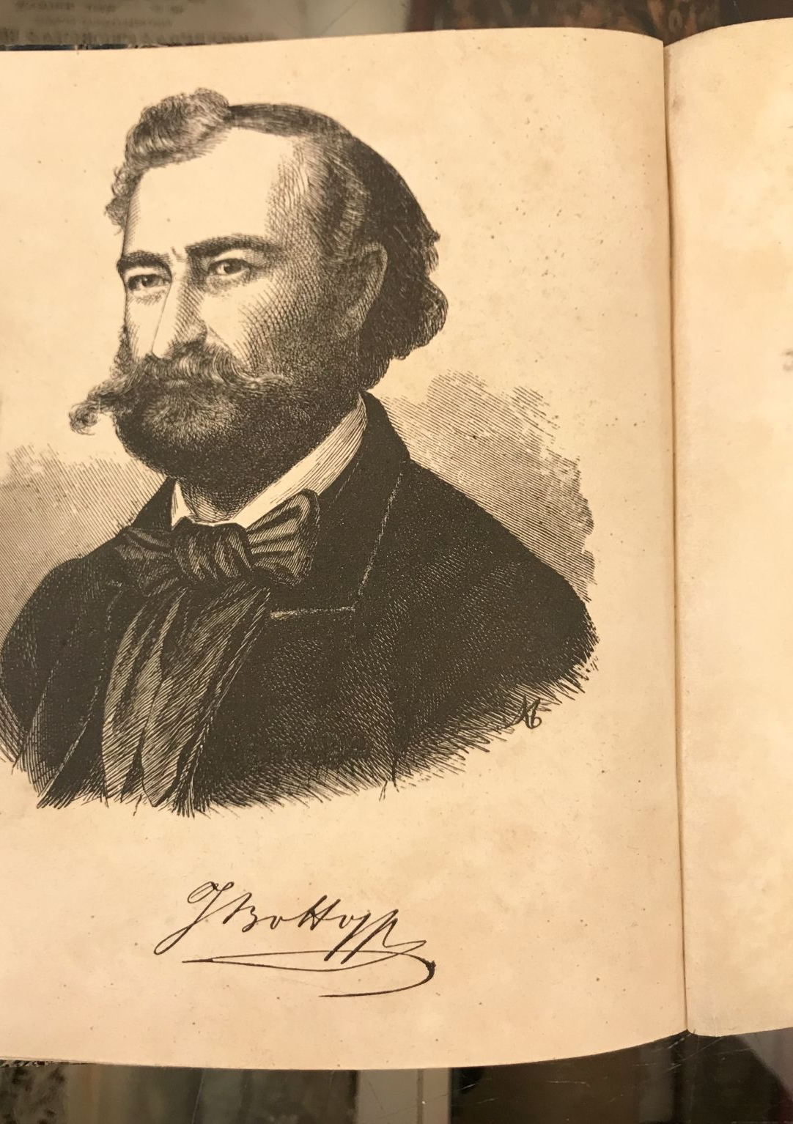
Ján Botto * 27. január 1829, Vyšný Skálnik – † 28. apríl 1881, Banská Bystrica, bol slovenský romantický básnik, autor balád a povestí inšpirovaných ľudovou poéziou. Žil v období romantizmu .
Pochádzal z roľníckej rodiny. Študoval na latinskej škole v Ožďanoch, od roku 1843 na lýceu v Levoči. Bol zakladajúcim členom Matice slovenskej. Čerpal z ľudovej poézie, jej námetov, obraznosti a symboliky. Najväčší úspech dosiahol básňou Smrť Jánošikova. Z ľudových tradícií si vzal námety aj pre balady.

Slide 3
Ján Botto
Písal aj vlastenecké a príležitostné básne,
v ktorých reagoval na dôležité udalosti
v národnom živote. Vzdal v nich hold významným osobnostiam národnej kultúry – Kollárovi a Sládkovičovi.
Prekladal zo slovanskej poézie
(A. Mickiewicz, A. S. Chomiakov) a z maďarčiny (S. Petöffi).
Bol najmladším štúrovským básnikom.

Slide 4
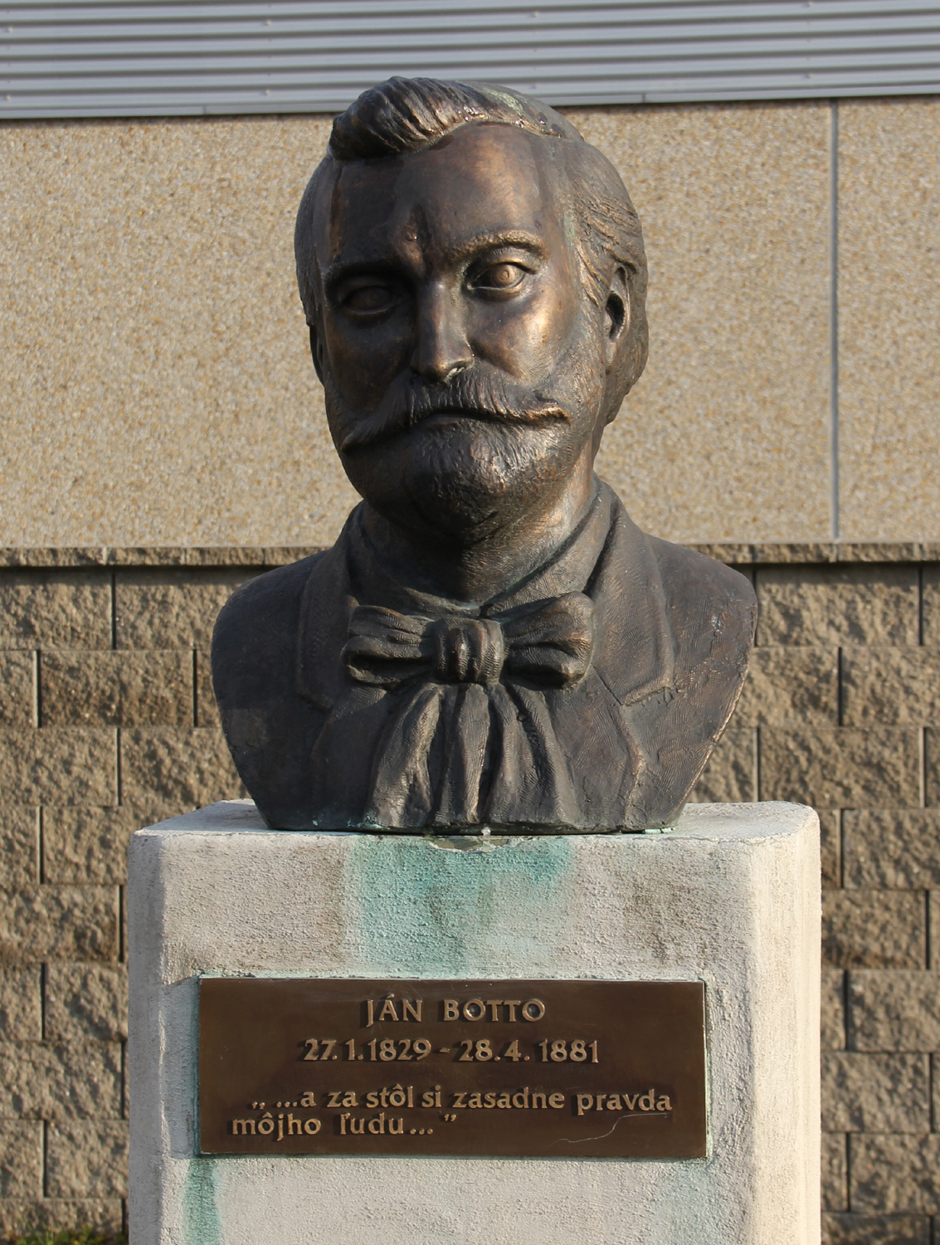
Ján Botto Tvorba
Alegorické skladby
Svetský víťaz
Povesti slovenské
1846 – Báj na Dunaji
1847 – K mladosti
Poklad Tatier
Balady
Žltá ľalia
Ctibor
Lucijný stolček
Margita a Besná
Príležitostné básne
Kukučka
Skladby
Smrť Jánošikova

Slide 5
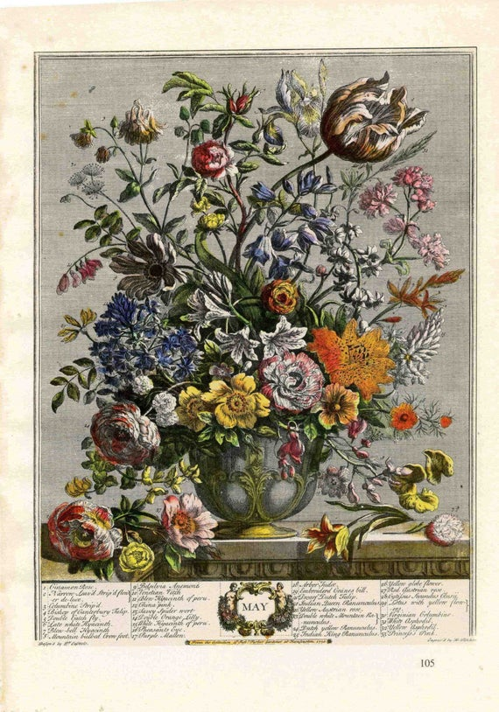
Ján Botto K mladosti
„Piesne treba, víchru treba!
Nech sa zdvihnú luny v nebá –
a svet starý padne v rumy!
Piesne treba, prúdu treba,
čo potopou svet zaleje,
ten svet padlý, bez nádeje;
čo splákne mrcín hromady,
žúžaly, chrobač i hady:
že tvár zeme zoškvrnená
nanovo sa zazelená.“
4. strofa

Slide 6
ROZBOR BÁSNE
Hlavnou myšlienkou básne je veľká túžba po slobode, ktorá nanovo rodí aj radosť zo života. Je revolučnou výzvou pre mladých ľudí k odvahe meniť starý svet k lepšiemu. Je aktuálna aj pre dnešný svet.
Báseň je lyrická.
Uplatňuje sylabický veršový systém.
Pozostáva zo 7 strof – 6, 8, 5, 10, 8, 11, 6 – veršových.
V básni je uplatnený obkročný, striedavý a združený rým.

Slide 7
Básnické umelecké prostriedky Metafora – Čože tak vädneš, mladý svet, Zažne srdcia mladosti Básnická otázka – Čo značia tie tvoje dumy? Epiteton – dom vymretý, krivé rozumy, svet starý, jarný kvet, Prirovnanie - Jak mrazom prvší jarný kvet, jak tá rosa na doline, Jak ten potôčik pod ľady, jak dom vymretý v pokore. Personifikácia - Že tmavé nebo nad nami zjasá novými zorami Anafora - ako pustyňou tieň nemý, ako motýľ kryptou tmavou Epizeuxa – hynie, hynie

Slide 8
„Piesne treba, blesku treba!
Čo krížom-krážom dva svety
strelou Perúna preletí,
čo prenikne v špik i kosti,
čo zažne srdcia mladosti
v požiar velikých obetí:
iskra za iskrou nech letí
do výsosti, do výsosti! –
Že tmavé nebo nad nami
zjasá novými zorami
slávy, krásy, velebnosti! –
Novej piesni zaznieť treba, A
piesni, mladosť, hodnej teba! A
Čo zhrmí jak na počiatku B
slovo „Staň sa!“ z Tvorca hrudi, C
i vyvolá z živlov zmätku B
nové svety, nových ľudí!“ C
anafora
metafora
epiteton
epizeuxa
personifikácia
Združený rým
Striedavý rým

Slide 9
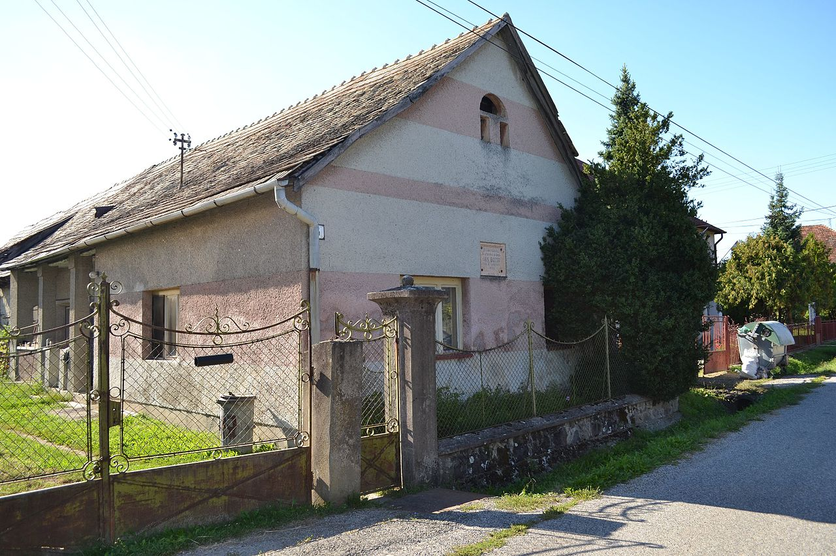
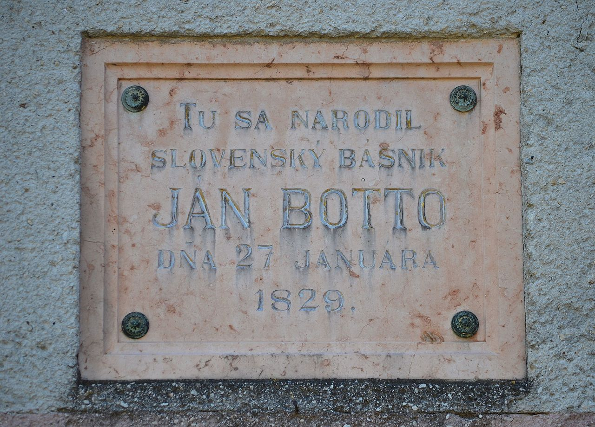
Rodný dom Jána Bottu vo Vyššom Skálniku

